Slide 1


«Давайте прикоснёмся к Ребёнку красотой…»
Семинар – практикум
для педагогов:
«Знакомство с жанром изобразительного искусства – портрет».
Подготовил старший воспитатель МБДОУ№258:
Старынина Ольга Викторовна
МБДОУ №258

Slide 2

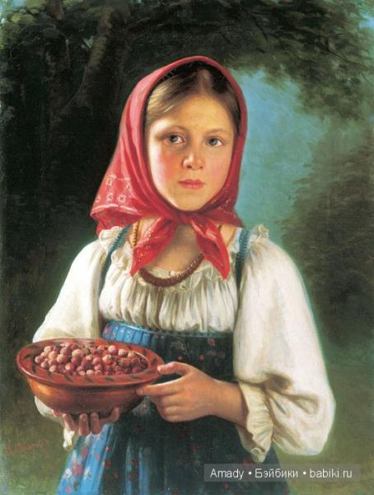
Любите живопись, поэты!
Лишь ей, единственной, дано
Души изменчивой приметы
Переносить на полотно.
«В период детства мыслительные процессы
должны быть, как можно теснее связаны с живыми, яркими, наглядными предметами окружающего мира…
Эмоциональная насыщенность восприятия – это духовный заряд детского творчества»
В.А.Сухомлинский.

Slide 3
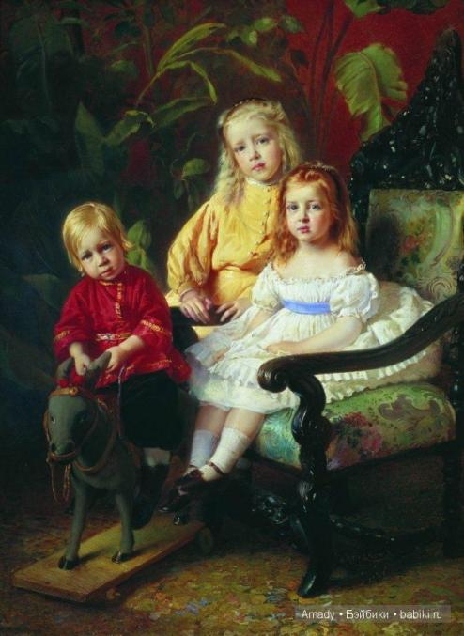
Если видишь, что с картины
Смотрит кто-нибудь на нас
Или принц в плаще старинном
Или в робе верхолаз
Летчик или балерина
Или? Колька твой сосед
Обязательно картина
Называется … портрет.
Г. Гладков
Савицкий К. А. 1896 «Отец»

Slide 4
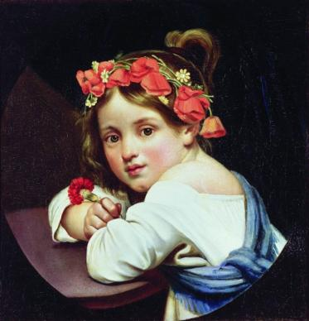
Портрет в переводе с французского «воспроизводить черта в черту» изображаемого человека
Цель. Поиск эффективных приемов обучения детей пониманию своеобразия выразительных средств такого вида искусства как портрет.
Задачи: 1. Расширить знание о портретной живописи и ее особенностях.
2. Сформировать умение рисовать портрет, придавая в рисунке особенности лица, похожесть, правильно располагая его части.
3. Воспитывать чувство прекрасного.
Знакомство детей с данным видом живописи будет способствовать развитию их эмоционально-эстетических и художественных чувств.
Благодаря знакомству с портретом ребенок приобщается к истории и культуре общества, приобретает знания об известных деятелях науки и искусства,
о сословных и национальных отношениях в обществе, о профессиях, быте и облике людей разного времени, их взаимоотношениях, моральных нормах и правилах.

Slide 5
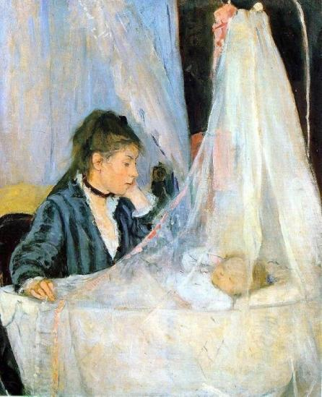
Младший возраст 3-4 года
(Начинать изучение жанров живописи лучше с 3 — 4 лет)
Здесь можно обратить внимание малыша на то, как художник написал: позу;движение и положение головы;лицо (мимика глаз, губ);руки;одежду;фон.
по этой картине можно составить небольшой рассказ: «Эту картину под названием „У колыбели“ написала художница Берта Моризо. Когда я смотрю на этот портрет, то чувствую, как мама с любовью и нежностью смотрит на своего малыша, лежащего в колыбельке. Девушка одета в чёрное платье, возможно, это халат, который она накинула на себя сразу после пробуждения. Она наспех причесалась и сразу подошла к кроватке, чтобы проверить, спит ли ребенок. Колыбелька у малыша большая, сверху ты видишь балдахин из полупрозрачной ткани. Малыш накрыт белым, мягким одеялом и спокойно спит. А мама с невероятной нежностью любуется им. Выражение её лица задумчиво и умиротворенно. Интересно, о чём она думает сейчас? Может, представляет, каким он будет, когда вырастет? А может, думает о предстоящей с ним прогулке? Давай пофантазируем вместе!»

Slide 6
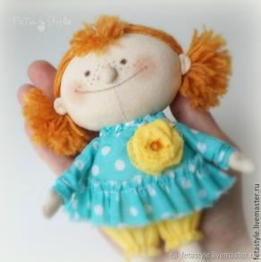

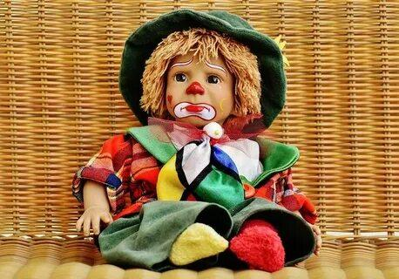

Младший возраст 3-4 года
Кукла веселая
«Солнышко»
образы
и грустная
«Тучка»

Slide 7

«Угадай эмоцию»

Slide 8
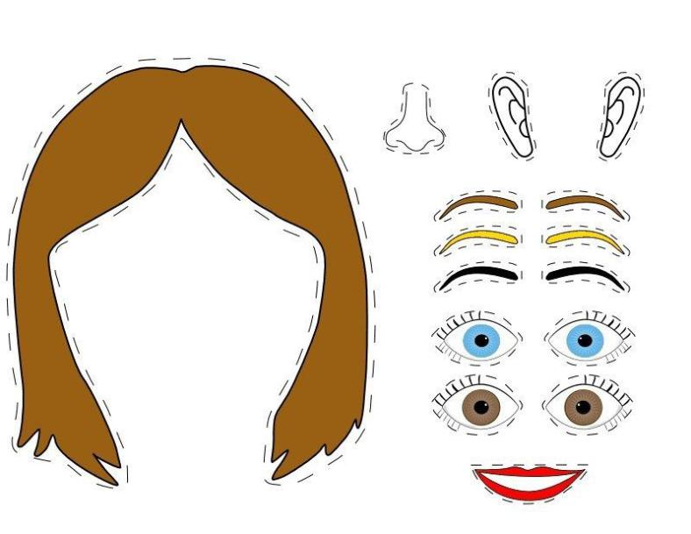
Использование трафаретов

Slide 9
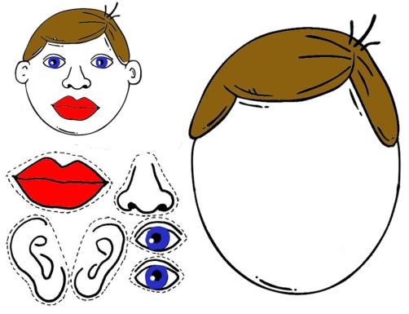
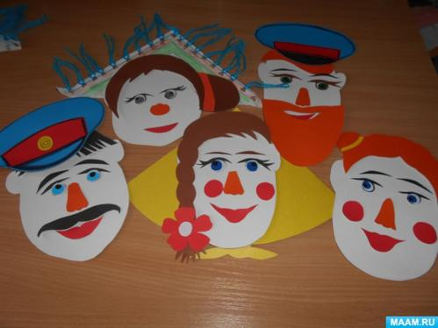
Д/и «Собери портрет»

Slide 10
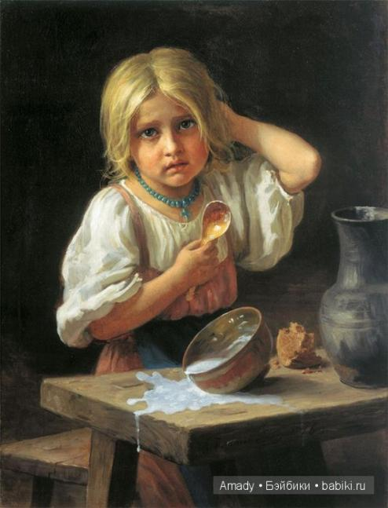
Средний возраст 4-5 лет
Портретная живопись является благоприятным эмоциональным материалом, который созвучен детским чувствам. Портретная живопись учит детей понимать душевный мир другого человека, бережно к нему относиться. Чтобы ребенок понимал и чувствовал произведения портретной живописи, необходимо помочь ему освоить особенности изобразительного "языка" этого жанра. Первая встреча с портретом сложна тем, что необходимо вызвать эмоциональный отклик на данный жанр живописи и устойчивый интерес к нему, а также дать детям понятие о том, что такое портрет, для чего его создают художники
Х.Платонов «Крестьянская девочка»

Slide 11
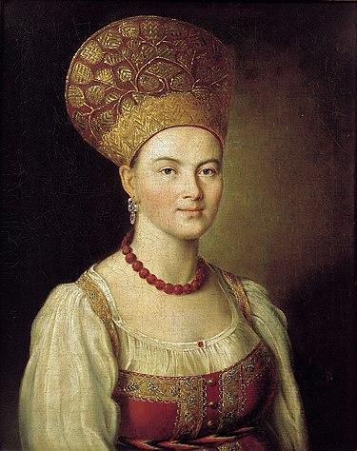
Средний возраст 4-5 лет
Задачи педагога:
Вызвать у детей интерес к портрету, желание его рассматривать, эмоционально откликаться, испытывать удовольствие.
Подводить детей к осознанию того, что данный портрет-это изображение реальной, конкретной женщины, которая была современницей художника
В образе “Неизвестной в русском костюме” Иван Аргунов выразил приРОДную КРАСОТУ и ДУХовное БЛАГОРОДСТВО женщины-крестьянки, показал ее внутреннею -ДУШЕвную КРАСОТУ, чистоту, приветливость и скромность, величавость и внутреннее достоинство.
Иван Аргунов, Портрет неизвестной в русском костюме.1784

Slide 12
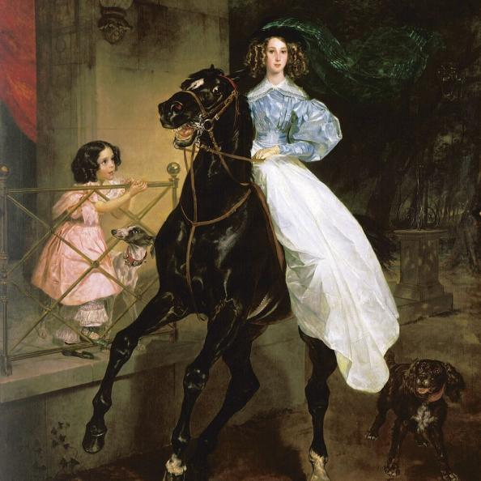
Средний возраст 4-5 лет
Мы видим на картине воспитанниц графини:
Сестричек Джованину и Амалию Пачини.
И младшая прелестна, и превосходна всадница, а лошадь, скажем честно, настоящая красавица
Карл Брюлов. Всадница. 1832

Slide 13
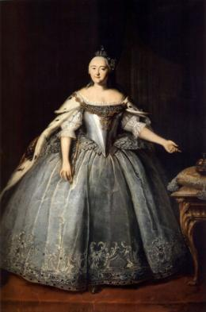
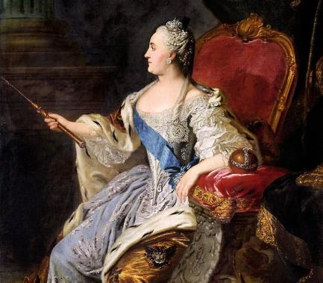
Старший и подготовительный возраст 5-7 лет
«Знакомство с видами портрета»
Одиночный: женский
Напудренные лица
И кукольные платья:
Вот это кукла Лиза,
А это кукла Катя.
Огромные картины,
Парадные портреты.
Портрет Екатерины,
Портрет Елизаветы.
Но мне, признаюсь честно,
Милей портрет чудесный
В старинном сарафане
Крестьянки неизвестной.
Фёдор Степанович Рокотов 1763
Обычная крестьянка,
Но с нею не сравнится
Ни знатная дворянка,
Ни императрица!

Slide 14
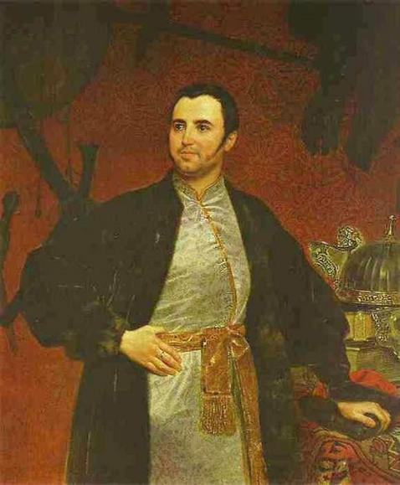
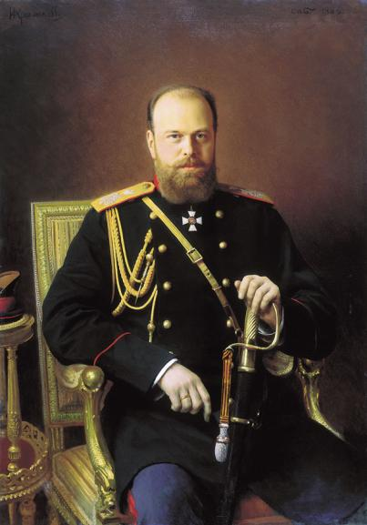
Старшая группа «Знакомство с видами портрета»
Мужской портрет
Портрет князя Оболенского
Портрет Александра 3

Slide 15
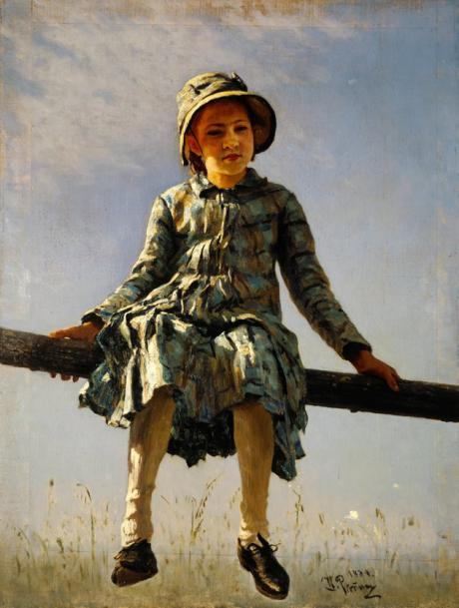
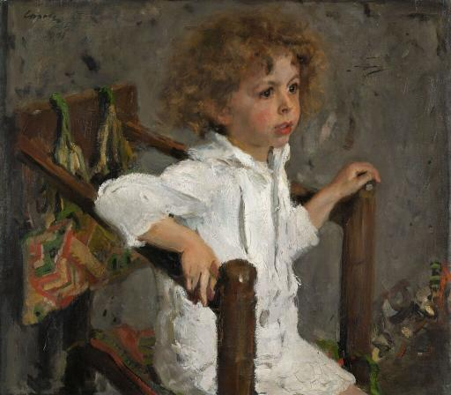
«Знакомство с видами портрета»
Детский портрет
В.А.Серов Мика Морозов 1901
И.Е.Репин Стрекоза 1884

Slide 16
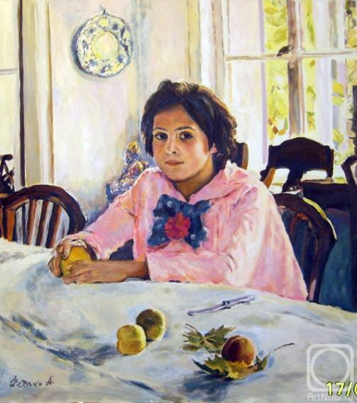
Детство как своеобразный феномен в жизни человека, когда сознание не замутнено и все в мире воспринимается с радостью и доверчивостью, всегда привлекало творческих людей. В западноевропейском искусстве это изображения многочисленных мадонн с младенцами, в чьих образах передано неразрывное двуединство материнства и детства - то кровно-духовное, что требует защиты, любви и сочувствия. Российские художники стремились постигнуть тот особенный духовный свет, который исходит от детей.
Валентин Александрович Серов, мастер психологического портрета, не раз писал детей. Для него это было своего рода отдохновением души, попыткой приблизиться к юному несуетному миру. Душа художника всегда тяготела к отрадному, и именно в детях находил он тот образ тихого света, светящейся тишины, где еще хранится тайна божественной приобщенности к истинному миру красоты.
«Девочка с персиками»
Еще будучи совсем юным, художник почувствовал особую притягательность детской веры в доброту окружающего мира и выразил это сопереживание такими словами: «Буду писать только отрадное!». Материализацией этого откровения явилась Веруша Мамонтова - она же «Девочка с персиками». Для самого Серова всем известный ныне детский портрет стал своеобразным отражением атмосферы абрамцевского содружества, в которой он был поистине счастлив.

Slide 17
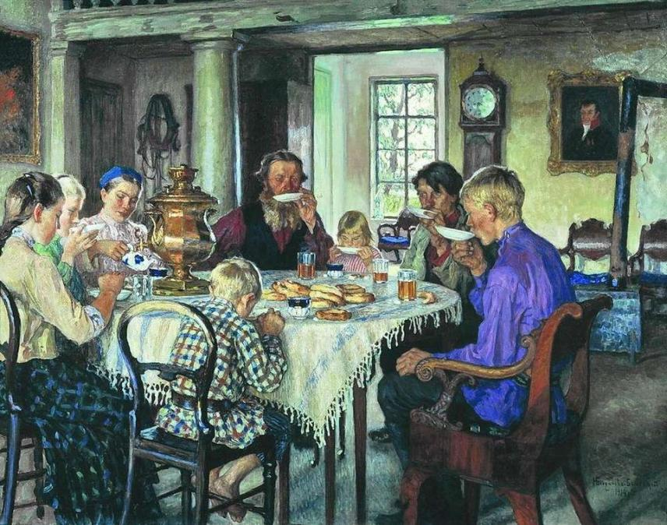
Семейные портреты: групповой
Новые хозяева. Чаепитие. Богданов-Бельский 1913

Slide 18
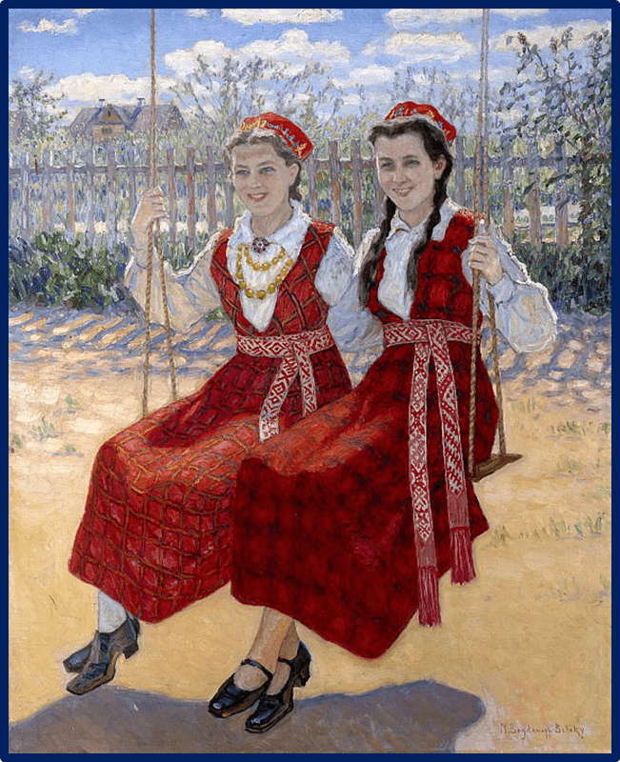
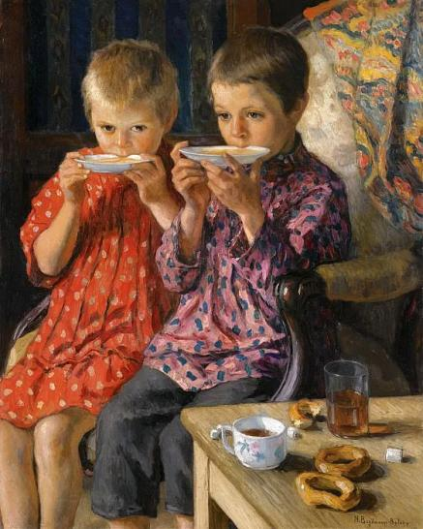
Парный Портрет
Богданов-Бельский Посетители
Богданов-Бельский – Две девушки на качелях

Slide 19
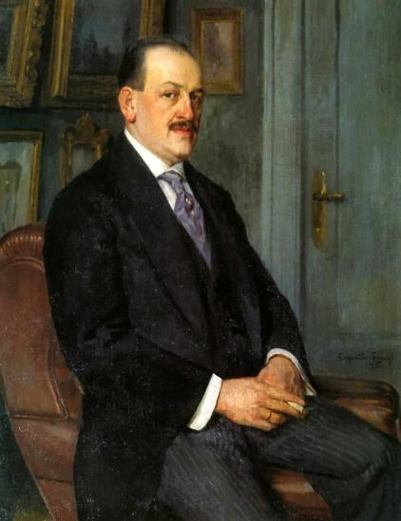
АвтоПортрет
Николай Петрович Богданов-Бельский
Автопортрет
Часто художники рисуют себя- - это называется автопортрет.

Slide 20
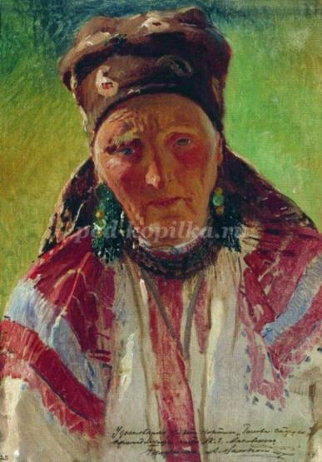
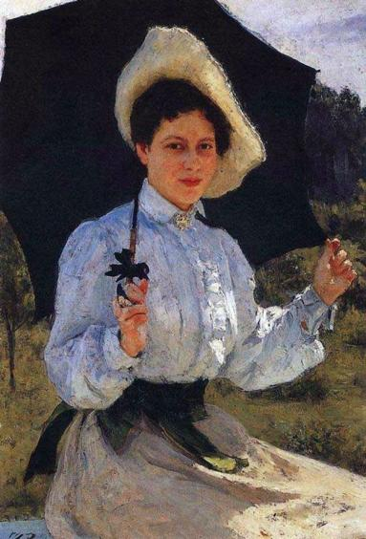
Картины нарисованные по грудь: погрудные
Сидя: поясной, поколенный

Slide 21
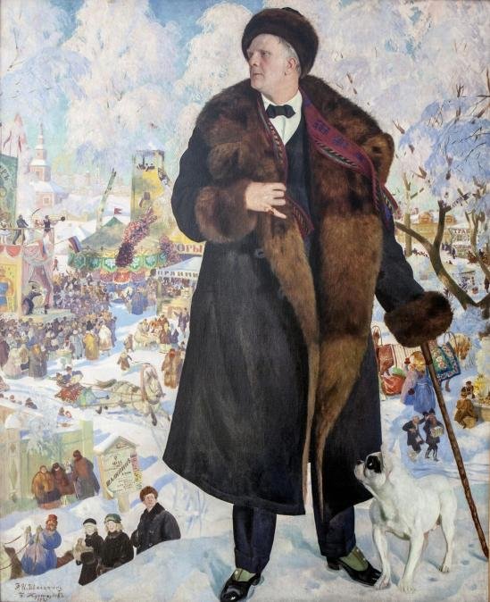
Стоя во весь рост
Борис Кустодиев Портрет Шаляпина

Slide 22
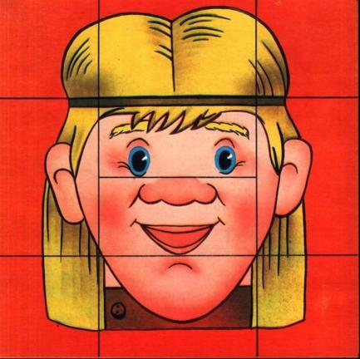
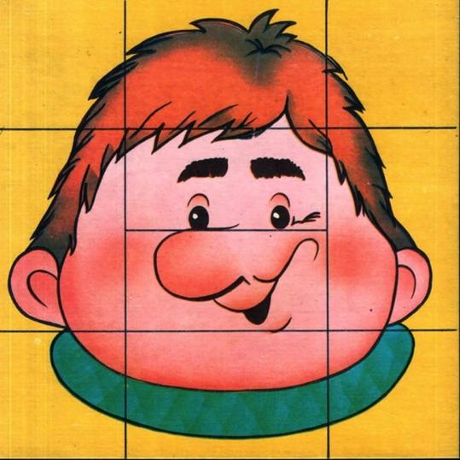
Д/И «Собери портрет сказочного героя»

Slide 23
Вопросы для рассматривания портрета
Вопросы, побуждающие детей целостному восприятию картины – Кто изображен, что можете рассказать о нем (о ней)? Кого (что) заметили первым в картине? Что еще изображено? Что эти предметы (фон) рассказали о человеке? Где он (она) был (была)? О чем думает? Что будет делать? Такие вопросы дополняют сюжетную линию, помогают понять эмоциональное состояние человека, развивают фантазию.
Вопросы, позволяющие понять эмоциональное состояние, настроение, чувство изображенного человека.
Что рассказало лицо человека? Почему художник изобразил его таким? О чем говорят глаза? Какую тайну в человеке раскрыло рука, одежда, деталь?
Вопросы, позволяющие детям выделять средства выразительности (цвет, колорит, композиционное расположение, фон, деталь, светотень).
Почему такое фон картины? Почему одна часть лица светлая другая темная? Почему художник изобразил в такой позе человека? (темные тона – с грустным содержанием, яркие и насыщенные – радостное содержание).

Slide 24
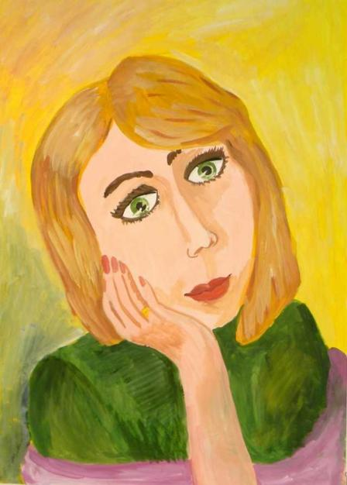
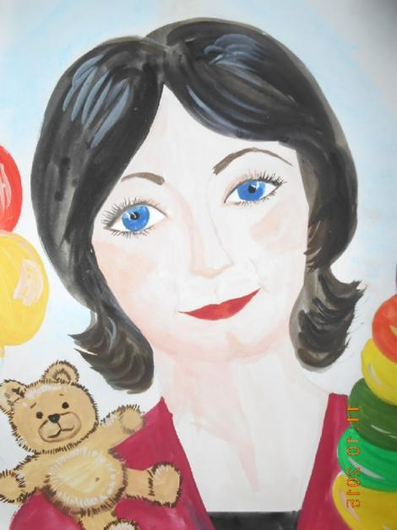
Подготовительная группа – рисунки с натуры

Slide 25
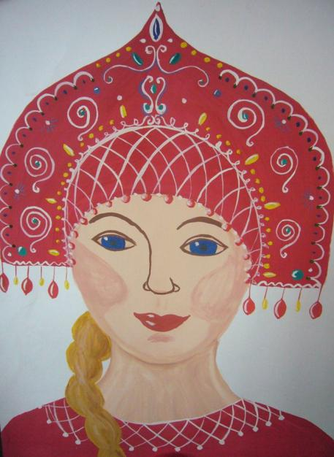
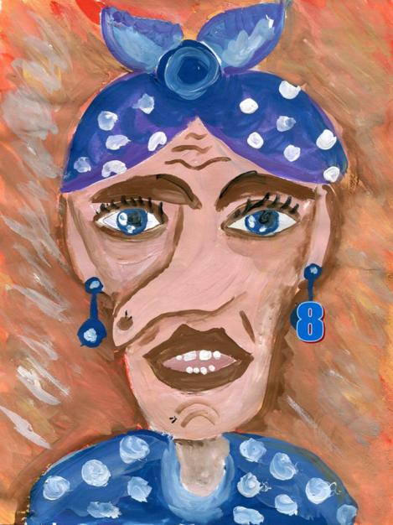
Сказочные герои

Slide 26
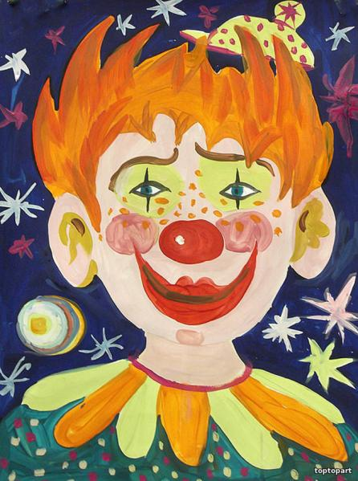
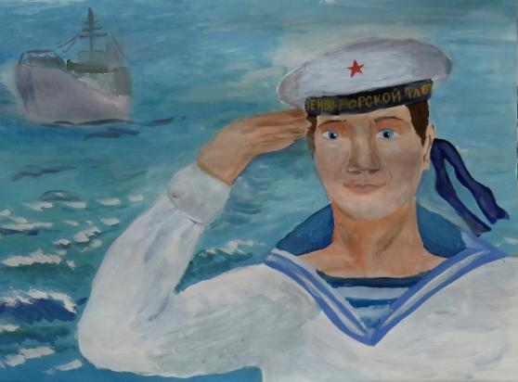
Портреты людей разных профессий

Slide 27
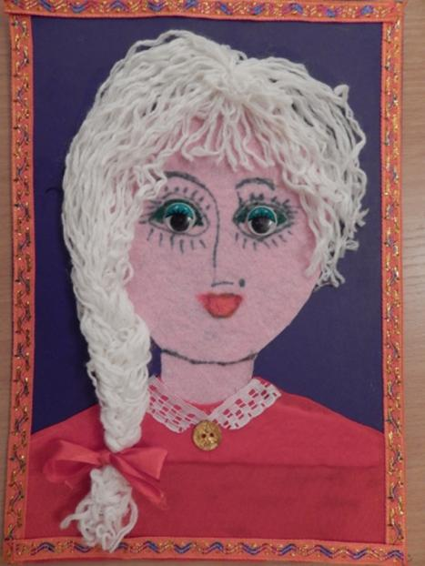
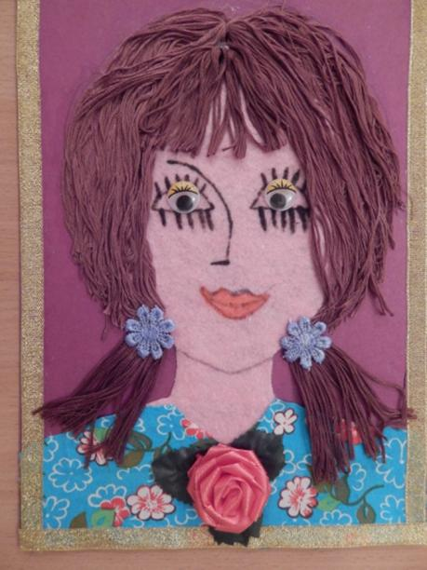
Нетрадиционные портреты

Slide 28


БЛАГОДАРИМ ЗА ВНИМАНИЕ!!
Благодарю за внимание!

